Slide 1
Świadectwo chrześcijańskie w życiu codziennym

Slide 2
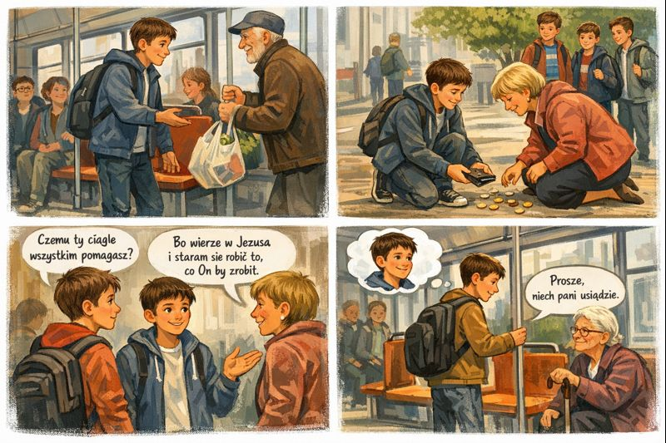
„O chłopcu z tramwaju”

Slide 3
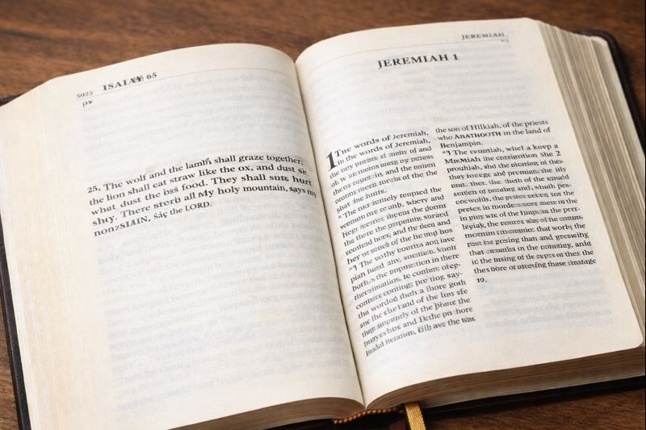
Mt 5,14–16

Slide 4
Świadek Chrystusa
Świadek Jezusa to ten, kto przyjął Chrystusa, żyje zgodnie z Jego Ewangelią, wyznaje wiarę słowem i czynem, nie wstydzi się jej wobec ludzi, przekazuje prawdę poznaną w Chrystusie i jest umocniony przez Ducha Świętego, aby szerzyć i bronić wiary.

Slide 5
Uczynki Miłosierdzia względem duszy
1. Grzeszących upominać 2. Nieumiejętnych pouczać 3. Wątpiącym dobrze radzić 4. Strapionych pocieszać 5. Krzywdy cierpliwie znosić 6. Urazy chętnie darować 7. Modlić się za żywych i umarłych

Slide 6
Uczynki Miłosierdzia względem ciała
1. Głodnych nakarmić 2. Spragnionych napoić 3. Nagich przyodziać 4. Podróżnych w dom przyjąć 5. Więźniów pocieszać 6. Chorych nawiedzać 7. Umarłych pogrzebać

